Slide 1
Ciências da Natureza e suas Tecnologias - Biologia
Ensino Médio, 1ª Série
Mitocôndrias: estrutura, localização e função

Slide 2
Biologia, 1º ano do Ensino Médio
Mitocôndrias: Estrutura, Localização e Função.
Sejam Bem-vindos!
Meu nome é Dona Mitocôndria.
Eu sou uma organela intracitoplasmática envolvida por duas membranas e estou presente em quase todas as células eucariontes.
Imagem: Nevit/GNU Free Documentation License

Slide 3
Biologia, 1º ano do Ensino Médio
Mitocôndrias: Estrutura, Localização e Função.
A minha principal atribuição é prover energia à célula. Estima-se que mais de 90% da energia necessária aos diversos propósitos biológicos seja produzida por mim, Dona Mitocôndria.
Quer me conhecer mais, então siga adiante.
Imagem: Nevit/GNU Free Documentation License

Slide 4
Biologia, 1º ano do Ensino Médio
Mitocôndrias: Estrutura, Localização e Função.
Como falei no início, eu sou uma organela.
As células eucariontes são mais complexas, pois têm o citoplasma rico em organelas e o material genético (DNA) protegido pela carioteca.
As organelas das células são componentes de importância vital para a vida da célula e em geral à vida dos seres vivos.
Veja mais adiante a estrutura de uma célula.
Imagem: Nevit/GNU Free Documentation License

Slide 5
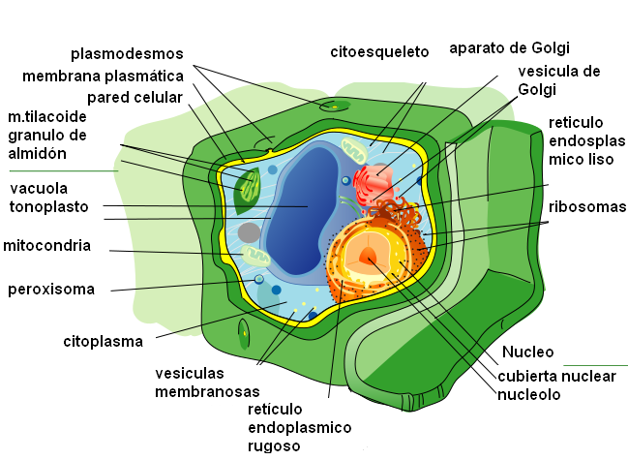
Biologia, 1º ano do Ensino Médio
Mitocôndrias: Estrutura, Localização e Função.
Imagem: LadyofHats/public domain
Acima, a estrutura de uma célula.
Imagem: Nevit/GNU Free Documentation License

Slide 6
Biologia, 1º ano do Ensino Médio
Mitocôndrias: Estrutura, Localização e Função.
A origem das mitocôndrias.
Existe uma teoria que explica a origem das mitocôndrias.
A teoria endossimbiótica.
EVIDÊNCIAS
Possui genoma próprio;
Maquinaria para produzir RNA e proteínas;
Eucariontes mais primitivos - não possuem mitocôndrias;
Proteínas da membrana interna da mitocôndria;
Sequências de genes ribossomais mitocondriais e bacterianos;
Bactérias parasitas intracelulares possuem genomas compactos como mitocôndrias;
Imagem: Nevit/GNU Free Documentation License

Slide 7
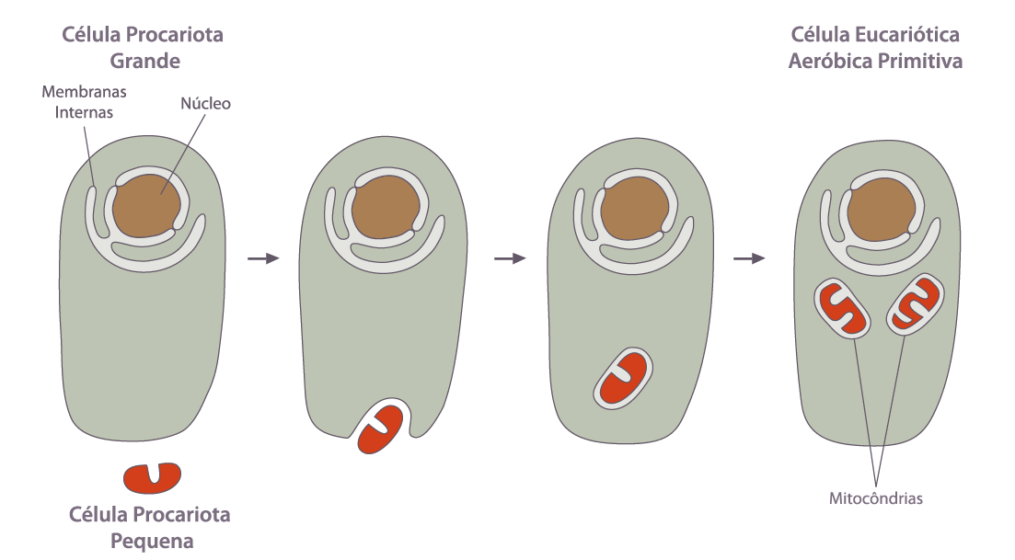
Biologia, 1º ano do Ensino Médio
Mitocôndrias: Estrutura, Localização e Função.
A origem das mitocôndrias.
Imagem: SEE-PE, redesenhado a partir de imagem de Autor Desconhecido.

Slide 8
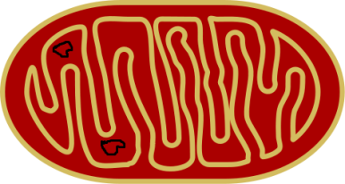
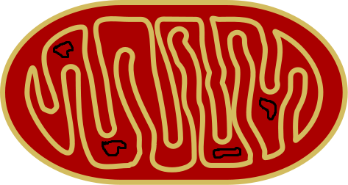
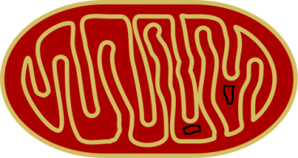
Biologia, 1º ano do Ensino Médio
Mitocôndrias: Estrutura, Localização e Função.
Como se reproduzem as mitocôndrias?
Através da Autoduplicação
As mitocôndrias se dividem em duas, duplicando primeiro o seu DNA.
DNA
Imagem Modificada: Nevit/GNU Free Documentation License
Imagem: Nevit/GNU Free Documentation License

Slide 9
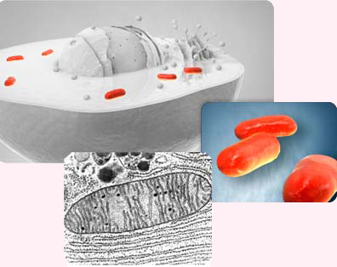
Biologia, 1º ano do Ensino Médio
Mitocôndrias: Estrutura, Localização e Função.
Nós possuímos uma estrutura com formas variáveis:
Em estruturas esféricas ou na forma de bastonetes, que estão localizadas em sítios intracelulares onde há maior necessidade de energia, medindo aproximadamente de 02μm a 1μm de diâmetro e 2μm a 10μm de comprimento.
E
S
T
R
U
T
U
R
A
Imagem: Nevit/GNU Free Documentation License
Imagem: Countincr/public domain
Imagem modelada e fotomicrografia da mitocôndria.

Slide 10
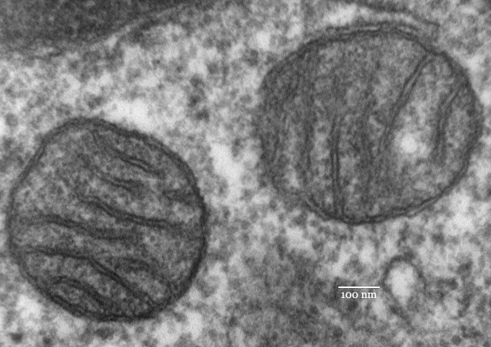
Biologia, 1º ano do Ensino Médio
Mitocôndrias: Estrutura, Localização e Função.
Imagem:Louisa Howard/public domain
Micrografia em microscopia eletrônica de duas mitocôndrias. Mais adiante vocês conhecerão a organização geral de uma mitocôndria.
Imagem: Nevit/GNU Free Documentation License

Slide 11
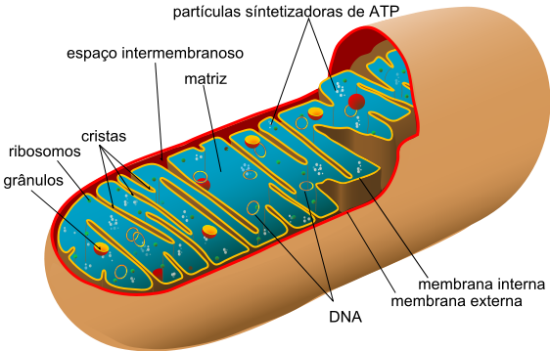
Biologia, 1º ano do Ensino Médio
Mitocôndrias: Estrutura, Localização e Função.
ORGANIZAÇÃO GERAL DE UMA MITOCÔNDRIA
Membrana Dupla
Externa: Superfície Lisa;
Proteínas (porinas).
Espaço Intermembranoso.
Interna: Cristas;
Enzimas de oxidação;
Matriz;
DNA Mitocondrial;
Ribossomos.
Imagem: Mariana Ruiz/public domain

Slide 12
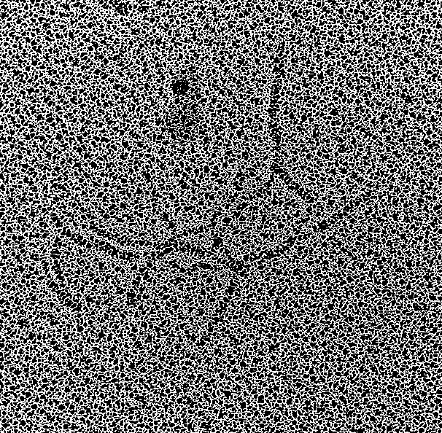
Biologia, 1º ano do Ensino Médio
Mitocôndrias: Estrutura, Localização e Função.
Matriz Mitocondrial
Imagem: Svante Pääbo, Max Planck Institute/Creative Commons Attribution 2.5 Generic
Na matriz mitocondrial encontra-se:
DNA Mitocondrial - Herança Materna, pois apenas o núcleo dos espermatozoides penetram no óvulo.
RNA.
Ribossomos.
Enzimas – São sintetizadas através do mtDNA.
Micrografia em microscopia eletrônica do mtDNA

Slide 13
Biologia, 1º ano do Ensino Médio
Mitocôndrias: Estrutura, Localização e Função.
Olá, vocês sabem onde nós, as mitocôndrias, estamos localizadas?
Nós, as mitocôndrias, estamos presentes em praticamente todos os seres eucariontes, sejam animais, plantas, algas, fungos ou protozoários. Mais precisamente dentro do citoplasma das células, em maior quantidade em alguns tipos de tecidos.
Imagem: Nevit/GNU Free Documentation License

Slide 14
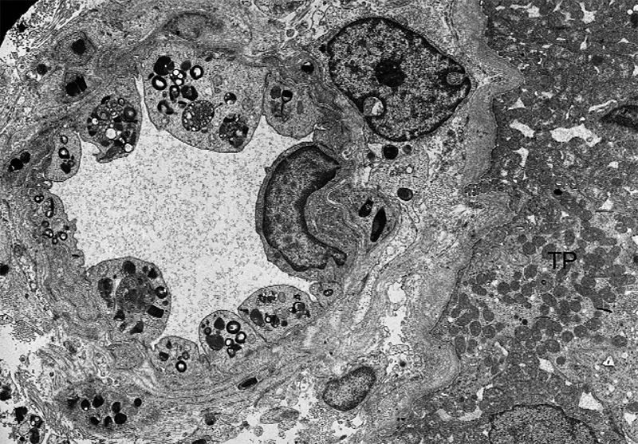
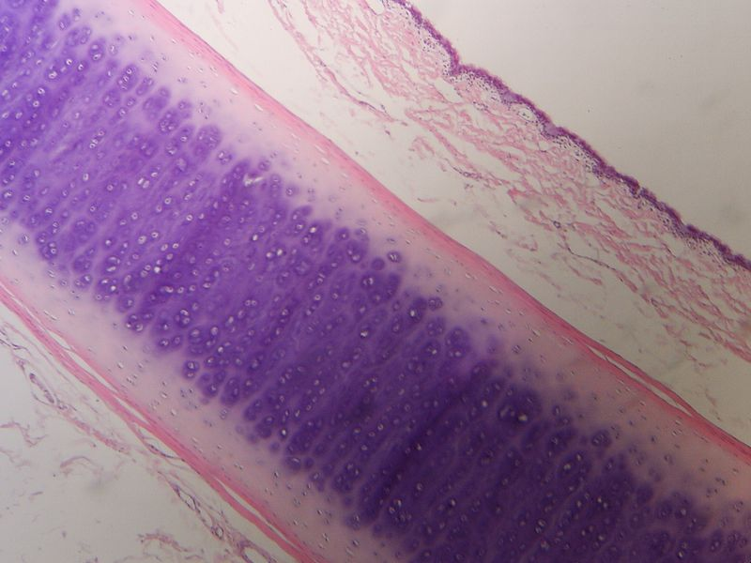
Biologia, 1º ano do Ensino Médio
Mitocôndrias: Estrutura, Localização e Função.
Vejam as mitocôndrias localizadas nas células musculares e no epitélio ciliado da traqueia.
Imagem: Nevit/GNU Free Documentation License
ImagemB: Lycaon.cl /
GNU Free Documentation License
ImagemA: Pr Marie-Claire GUBLER/Creative Commons Attribution 2.0 Generic
Epitélio ciliado da traqueia – A mitocôndria promove
a energia necessária para o movimento ciliar.
Células musculares estriadas

Slide 15
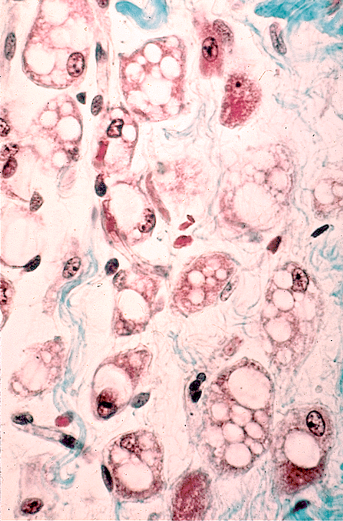
Biologia, 1º ano do Ensino Médio
Mitocôndrias: Estrutura, Localização e Função.
No tecido adipócito multilocular, notamos a presença de numerosas mitocôndrias em suas células.
Imagem: Nevit/GNU Free Documentation License
Tecido adipócito multilocular
Imagem: Autor desconhecido/public domain

Slide 16
Biologia, 1º ano do Ensino Médio
Mitocôndrias: Estrutura, Localização e Função.
Na membrana das mitocôndrias das células adiposas multiloculares encontra-se a termoginina, uma proteína que tem a função de gerar calor.
Imagem: Nevit/GNU Free Documentation License
Imagem: Alan Wilson/Creative Commons Attribution-Share Alike 3.0 Unported

Slide 17
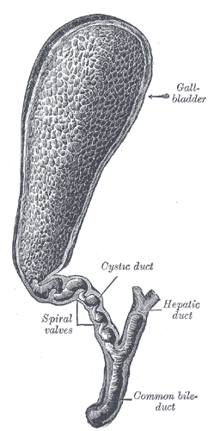
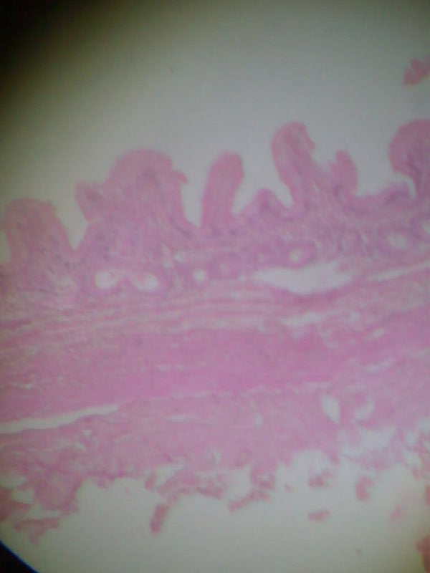
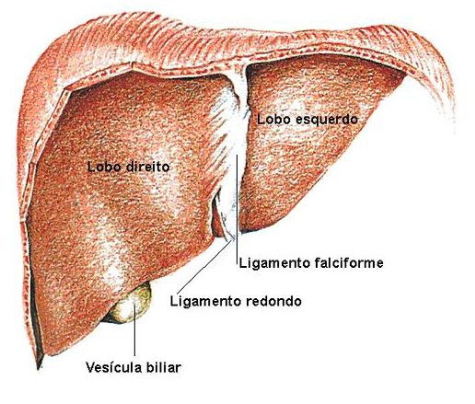
Biologia, 1º ano do Ensino Médio
Mitocôndrias: Estrutura, Localização e Função.
Tecidos orgânicos requerem uma compensação fisiológica maior quanto à demanda energética, pois possuem grande atividade metabólica.
Vesícula Biliar
Tecido da Vesícula Biliar
ImagemA: Gray's Anatomy/public domain
ImagemB: Netha Hussain/Creative Commons Attribution-Share Alike 3.0 Unported
Fígado
ImagemC: Angeloleithold/GNU Free Documentation License

Slide 18
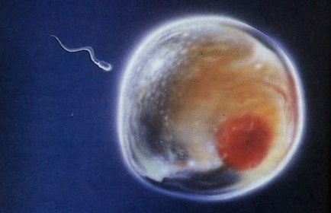
Biologia, 1º ano do Ensino Médio
Mitocôndrias: Estrutura, Localização e Função.
Muitas mitocôndrias ao redor da porção do flagelo (colo) dos espermatozoides.
Imagem: Nevit/GNU Free Documentation License
ImagemA:NunoAgostinho/public domain
ImagemB: ScienceGenetics/Creative Commons Attribution-Share Alike 3.0 Unported

Slide 19
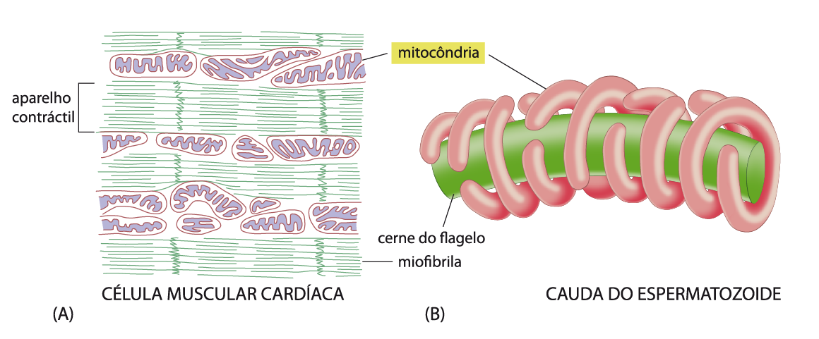
Biologia, 1º ano do Ensino Médio
Mitocôndrias: Estrutura, Localização e Função.
Localização das mitocôndrias próxima aos sítios de utilização de ATP.
Imagem: SEE-PE, redesenhado a partir de imagem de Autor Desconhecido.

Slide 20
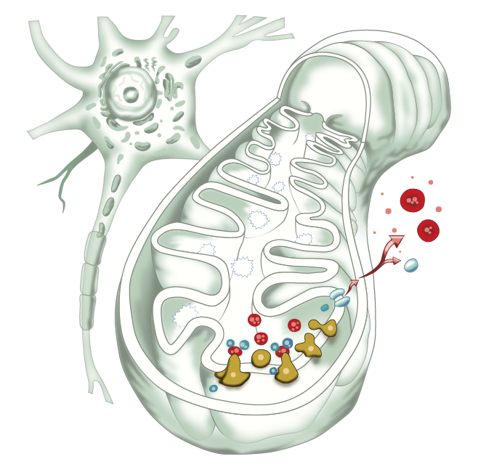
Biologia, 1º ano do Ensino Médio
Mitocôndrias: Estrutura, Localização e Função.
Presença de muitas mitocôndrias no tecido nervoso.
Imagem: SEE-PE, redesenhado a partir de imagem de Autor Desconhecido.
Imagem: Nevit/GNU Free Documentation License

Slide 21
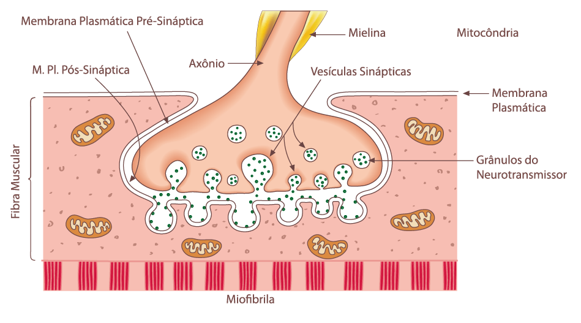
Biologia, 1º ano do Ensino Médio
Mitocôndrias: Estrutura, Localização e Função.
No tecido nervoso as mitocôndrias fornecem ATP para sintetizar nova substância transmissora durante a sinapse.
Mitocôndrias
Imagem: SEE-PE, redesenhado a partir de imagem de Autor Desconhecido.

Slide 22
Biologia, 1º ano do Ensino Médio
Mitocôndrias: Estrutura, Localização e Função.
Vocês já conheceram como nós, mitocôndrias, estamos estruturadas e onde estamos localizadas. Agora vamos conhecer as nossas funções.
Imagem: Nevit/GNU Free Documentation License

Slide 23
Biologia, 1º ano do Ensino Médio
Mitocôndrias: Estrutura, Localização e Função.
Funções das Mitocôndrias
A principal função da mitocôndria é a produção de ATP (Adenosina trifosfato) pelo processo de respiração celular, empregado para:
– Reações enzimáticas;
– Mecanismo de transporte ativo;
– Biossíntese de biomoléculas;
– Transmissão de impulso nervoso;
– Mobilidade celular;
– Contração muscular.
Imagem: Nevit/GNU Free Documentation License

Slide 24
Biologia, 1º ano do Ensino Médio
Mitocôndrias: Estrutura, Localização e Função.
A RESPIRAÇÃO CELULAR
ATUANDO COMO USINA DE ENERGIA
Processo em que moléculas orgânicas de alimento reagem com gás oxigênio (O₂), transformando-se em gás carbônico (CO₂) e água (H₂O), liberando energia.
C6H12O6 + O2 -> 6 CO2 + 6 H2O + energia
A energia liberada na respiração celular é armazenada em uma substância chamada ATP (adenosina trifosfato).

Slide 25
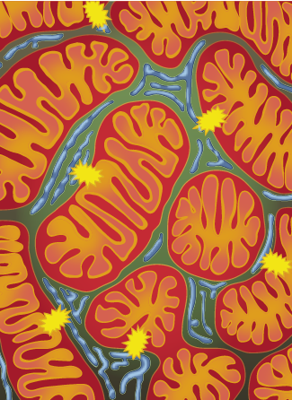
Biologia, 1º ano do Ensino Médio
Mitocôndrias: Estrutura, Localização e Função.
Outras funções:
Promoção da homeostase do cálcio (controle da liberação do cálcio)
O Cálcio armazenado do retículo endoplasmático é liberado para as mitocôndrias adjacentes através de um canal de íons de cálcio chamado de receptor IP3. Essa liberação de cálcio ocorre em um nível baixo o tempo todo para promover a produção de ATP (1).
Imagem: SEE-PE, redesenhado a partir de imagem de Autor Desconhecido.
Imagem: Nevit/GNU Free Documentation License
Mitocôndrias (alaranjado) em estreito contato com o retículo Endoplasmático (azul). Os flashes (amarelo) são a liberação localizada de cálcio.

Slide 26
Biologia, 1º ano do Ensino Médio
Mitocôndrias: Estrutura, Localização e Função.
Controle do mecanismo-chave da apoptose.
Morte celular programada (apoptose)
A integridade do genoma mitocondrial é fundamental para a manutenção da homeostase celular.
O acúmulo de lesões oxidativas no mtDNA provocam doenças degenerativas e envelhecimento.
Imagem: Nevit/GNU Free Documentation License
Imagem: SEE-PE, redesenhado a partir de imagem de Autor Desconhecido.

Slide 27
Biologia, 1º ano do Ensino Médio
Mitocôndrias: Estrutura, Localização e Função.
Oi, chegamos ao fim da nossa aula. Espero que vocês tenham gostado e assimilado bem o que foi visto.
Nós conhecemos, nesse material, um pouco da Dona Mitocôndria. Como origina a mitocôndria, onde está localizada, a sua estrutura e funções. Mais adiante teremos algumas atividades para que vocês pratiquem e alguns links sobre as mitocôndrias, importantes para o enriquecimento da construção do seu conhecimento.
Imagem: Nevit/GNU Free Documentation License

Slide 28
Biologia, 1º ano do Ensino Médio
Mitocôndrias: Estrutura, Localização e Função.
Oi, vamos praticar!
Realizem as atividades que seguem adiante.
Boa sorte!
Imagem: Nevit/GNU Free Documentation License

Slide 29
Biologia, 1º ano do Ensino Médio
Mitocôndrias: Estrutura, Localização e Função.
1 (PUC-RJ-95). Células do fígado possuem até duas mil mitocôndrias, ocupando cerca de 1/5 do seu volume. O número alto de mitocôndrias nestas células pode ser explicado porque as células hepáticas:
são maiores que as demais células do corpo.
apresentam respiração aeróbia.
têm grande atividade metabólica.
têm volume citoplasmático maior que o nuclear.
produzem enzimas digestivas em grande quantidade.

Slide 30
Biologia, 1º ano do Ensino Médio
Mitocôndrias: Estrutura, Localização e Função.
2 (UFF-RJ). As mitocôndrias são organelas celulares envolvidas por membrana, contendo DNA autônomo e circular. Isso indica que elas:
a) confirmam a hipótese autotrófica sobre a origem dos seres vivos.
b) são responsáveis pela síntese de proteínas e glicídios.
c) modificam as macromoléculas e as secretam para o meio externo ou para o interior de outras organelas.
d) contêm enzimas hidrolíticas, envolvidas na digestão intracelular.
e) são provavelmente os descendentes de células procariotas primitivas que se estabeleceram como simbiontes internos de uma célula anaeróbica.

Slide 31
Biologia, 1º ano do Ensino Médio
Mitocôndrias: Estrutura, Localização e Função.
3 (UFPB). Graças ao desenvolvimento da Biologia Molecular, sabe-se que, no interior das mitocôndrias, existem moléculas de ácido desoxirribonucléico (DNA), com alguns genes relacionados à síntese de proteínas envolvidas nas etapas da respiração celular.
Mutações ocorridas nos genes mitocondriais estão associadas ao aparecimento de doenças humanas, como o mal de Alzheimer, diabetes mellitus e muitas outras enfermidades.
Nesses casos, essas doenças são transmitidas apenas pelas mães aos seus descendentes porque:
A) essas enfermidades só ocorrem no sexo feminino.
B) a quantidade de mitocôndrias é maior nos óvulos do que nos espermatozóides.
C) as mitocôndrias dos espermatozóides desintegram-se no citoplasma dos óvulos após a fecundação.
D) as mitocôndrias são responsáveis pela produção de energia nas células.
E) as mitocôndrias nos indivíduos do sexo masculino não possuem DNA.

Slide 32
Biologia, 1º ano do Ensino Médio
Mitocôndrias: Estrutura, Localização e Função.
4 (UNIFESP-SP) . Os estudos de evolução humana utilizam frequentemente ,como alvo para análise molecular, o DNA mitocondrial devido à sua herança exclusivamente materna. Assinale a alternativa que descreve o papel do DNA mitocondrial na fisiologia da célula.
A) Conter informações para a síntese de enzimas mitocondriais.
B) Fornecer informações para proteínas envolvidas na contração mitocondrial, durante a respiração celular.
C) Fornecer energia à célula pelo ciclo de Krebs.
D) Conter informações para a síntese de enzimas da via glicolítica.
E) Fornecer informações para a duplicação do DNA nuclear.

Slide 33
Biologia, 1º ano do Ensino Médio
Mitocôndrias: Estrutura, Localização e Função.
Aqui links de vídeos para exercitar os conhecimentos:
http://www.youtube.com/watch?NR=1&v=RrS2uROUjK4
http://www.youtube.com/watch?v=TgJt4KgKQJI&feature=related
http://portaldoprofessor.mec.gov.br/fichaTecnica.html?id=10116
Imagem: Nevit/GNU Free Documentation License

Slide 34
Biologia, 1º ano do Ensino Médio
Mitocôndrias: Estrutura, Localização e Função.
“As dificuldades que você encontra se resolverão conforme avançar. Prossiga, e a luz aparecerá, e brilhará com clareza crescente em seu caminho.”
Jean le Rond D’Alembert
Imagem: Nevit/GNU Free Documentation License

Slide 35
Tabela de Imagens
Slide | Autoria / Licença | Link da Fonte | Data do Acesso
"dona mitocôndria" | Nevit/GNU Free Documentation License + Clipart do Power Point. | http://wikimediafoundation.org/wiki/File:Mitochondria.svg | 19/04/2012
5 | LadyofHats/public domain | http://wikimediafoundation.org/wiki/File:Morfoanatomia_celula_vegetal.png | 18/04/2012
7 | SEE-PE, redesenhado a partir de imagem de Autor Desconhecido. | Acervo SEE-PE. | 26/04/2012
8 | Nevit/GNU Free Documentation License | http://wikimediafoundation.org/wiki/File:Mitochondria.svg | 23/04/2012
9 | Countincr/public domain | http://wikimediafoundation.org/wiki/File:MitoChondria.jpg | 19/04/2012
10 | Louisa Howard/public domain | http://wikimediafoundation.org/wiki/File:Mitochondria,_mammalian_lung_-_TEM.jpg | 18/04/2012
11 | Mariana Ruiz/public domain | http://wikimediafoundation.org/wiki/File:Animal_mitochondrion_diagram_pt.svg | 18/04/2012
12 | Svante Pääbo, Max Planck Institute/Creative Commons Attribution 2.5 Generic | http://wikimediafoundation.org/wiki/File:Ancient_DNA.png | 18/04/2012
14a | Pr Marie-Claire GUBLER/Creative Commons Attribution 2.0 Generic | http://wikimediafoundation.org/wiki/File:Morbus_Fabry_kidney_biopsy_TEM_03.jpg | 19/04/2012
14b | Lycaon.cl/GNU Free Documentation License | http://wikimediafoundation.org/wiki/File:Traquea_avestruz.JPG | 19/04/2012

Slide 36
Tabela de Imagens
Slide | Autoria / Licença | Link da Fonte | Data do Acesso
15 | Autor desconhecido/public domain | http://wikimediafoundation.org/wiki/File:Tecido_adiposo_multilocular_brown_adipose_tissue.gif | 19/04/2012
16 | Alan Wilson/Creative Commons Attribution-Share Alike 3.0 Unported | http://wikimediafoundation.org/wiki/File:Polar_Bear_-_Alaska.jpg | 18/04/2012
17a | Gray's Anatomy/public domain | http://pt.wikipedia.org/wiki/Ficheiro:Gray1095-gall_bladder.png | 19/04/2012
17b | Netha Hussain/Creative Commons Attribution-Share Alike 3.0 Unported | http://wikimediafoundation.org/wiki/File:Gallbladder_histology.jpg | 19/04/2012
17c | Angeloleithold/GNU Free Documentation License | http://wikimediafoundation.org/wiki/File:Figado2.jpg | 19/04/2012
18a | NunoAgostinho/public domain | http://wikimediafoundation.org/wiki/File:Simplified_spermatozoon_diagram_pt.svg | 18/04/2012
18b | ScienceGenetics/Creative Commons Attribution-Share Alike 3.0 Unported | http://wikimediafoundation.org/wiki/File:06fertilizado.jpg | 18/04/2012
19, 20, 21, 25 e 26 | SEE-PE, redesenhado a partir de imagem de Autor Desconhecido. | Acervo SEE-PE. | 26/04/2012

